Slide 1

카페 어디가?
10팀 김두영 김민수 박지민 이승우

Slide 2
목차
개발배경
목표 및 내용
시연영상
수행 결과

Slide 3


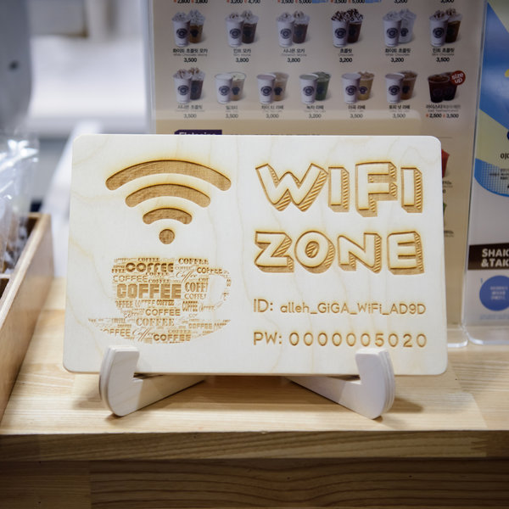
개발 배경
01.
개발 배경
01 개발 배경
02 목표 및 내용
03 시연 영상
04 수행 결과
OCR
카페 wifi
Notes:
설계구성

Slide 4




개발 배경
01.
개발 배경
맵 뷰
01 개발 배경
02 목표 및 내용
03 시연 영상
04 수행 결과
OCR
카페 utility
메뉴 크롤링
Notes:
설계구성

Slide 5
기능 소개
02.
목표 및 내용
지도를 통해 주변 카페를 확인 할 수 있다.
카페의 메뉴를 확인 할 수 있다.
촬영으로 카페 wifi를 자동으로 연결할 수 있다.
다른 사용자가 등록한 카페의 wifi정보를 이용하여 쉽게 연결할 수 있다.
01 개발 배경
02 목표 및 내용
03 시연 영상
04 수행 결과
Notes:
설계구성

Slide 6


지도를 통해 주변 카페를 확인 할 수 있다.
02.
목표 및 내용
맵 뷰
01 개발 배경
02 목표 및 내용
03 시연 영상
04 수행 결과
주변 카페 목록
Notes:
설계구성

Slide 7

카페의 메뉴를 확인 할 수 있다.
02.
목표 및 내용
메뉴 크롤링
01 개발 배경
02 목표 및 내용
03 시연 영상
04 수행 결과
https://place.map.kakao.com/
Notes:
설계구성

Slide 8




촬영으로 카페 wifi를 자동으로 연결할 수 있다.
02.
목표 및 내용
ID,PW
01 개발 배경
02 목표 및 내용
03 시연 영상
04 수행 결과
텍스트
사진

Slide 9


다른 사용자가 등록한 카페의 wifi정보를 이용하여 쉽게 연결할 수 있다.
02.
목표 및 내용
wifi 정보
01 개발 배경
02 목표 및 내용
03 시연 영상
04 수행 결과
wifi 정보
Notes:
설계구성

Slide 10
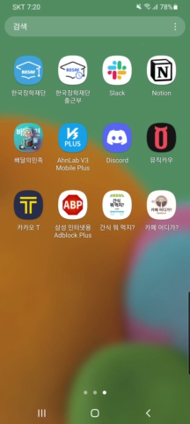
인트로 및 맵뷰
03.
시연 영상
01 개발 배경
02 목표 및 내용
03 시연 영상
04 수행 결과
Notes:
설계구성

Slide 11
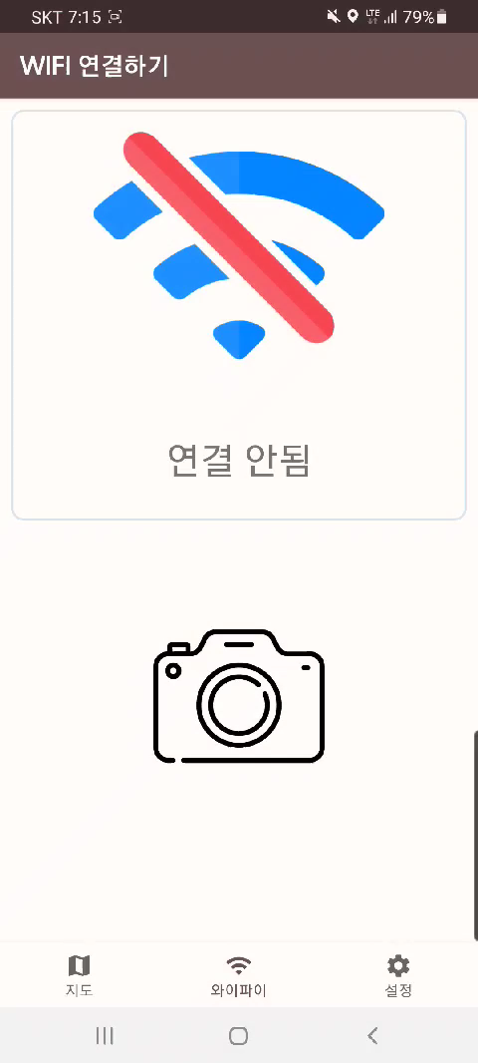
OCR wifi연결
03.
시연 영상
01 개발 배경
02 목표 및 내용
03 시연 영상
04 수행 결과
Notes:
설계구성

Slide 12
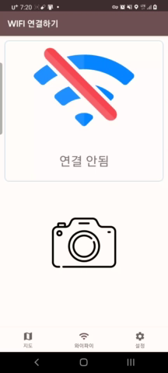
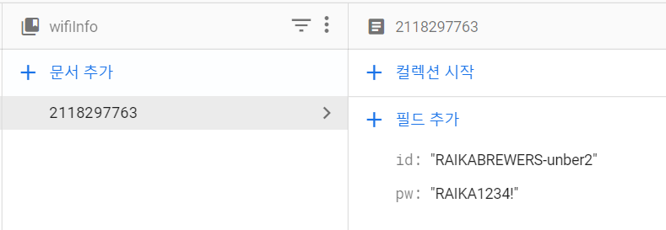
firebase wifi 연결
03.
시연 영상
01 개발 배경
02 목표 및 내용
03 시연 영상
04 수행 결과
Notes:
설계구성

Slide 13
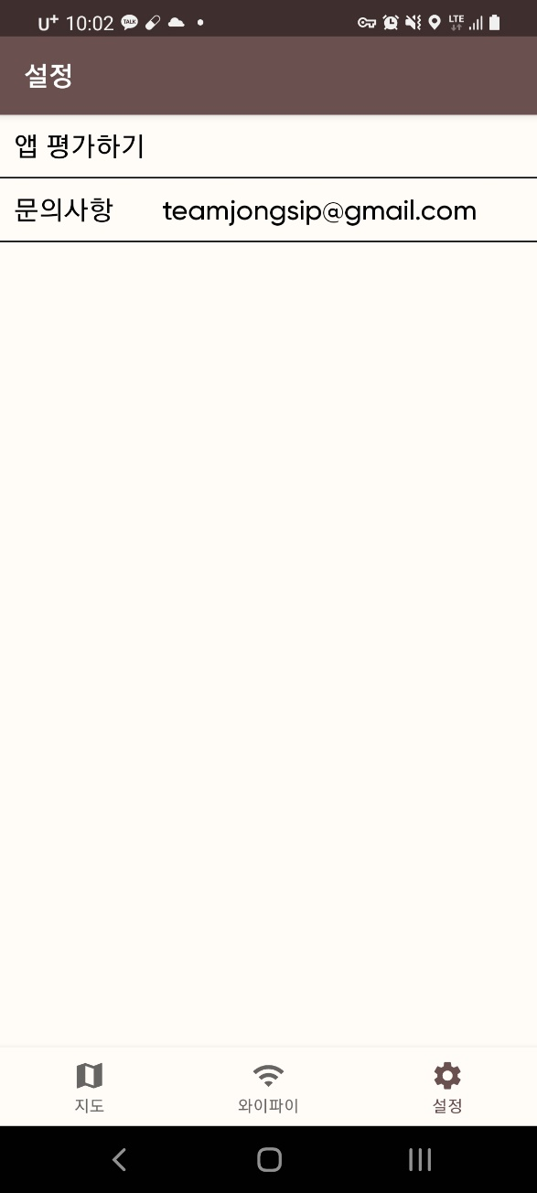
설정
03.
시연 영상
01 개발 배경
02 목표 및 내용
03 시연 영상
04 수행 결과
Notes:
설계구성

Slide 14



프로젝트를 통해 얻은것
04.
수행 결과
01 개발 배경
02 목표 및 내용
03 시연 영상
04 수행 결과
개발
경험
협업
Notes:
설계구성

Slide 15
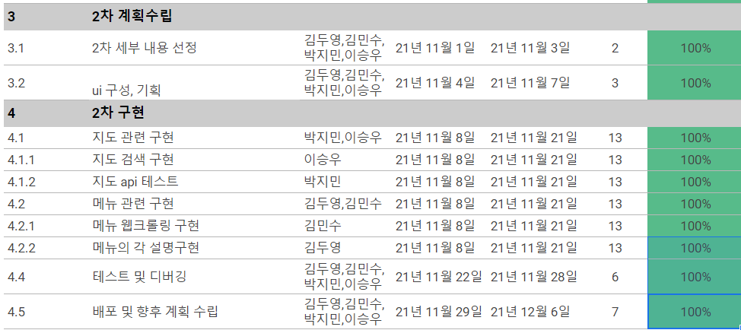
프로젝트 일정
04.
수행 결과
01 개발 배경
02 목표 및 내용
03 시연 영상
04 수행 결과
Notes:
설계구성

Slide 16
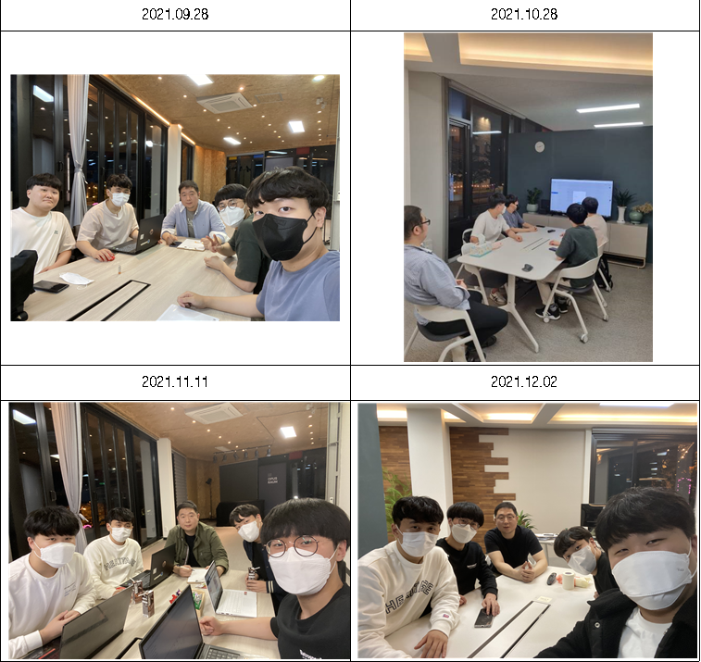
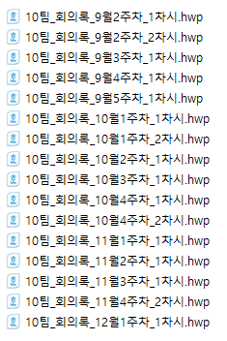
회의기록
04.
수행 결과
01 개발 배경
02 목표 및 내용
03 시연 영상
04 수행 결과
Notes:
설계구성

Slide 17
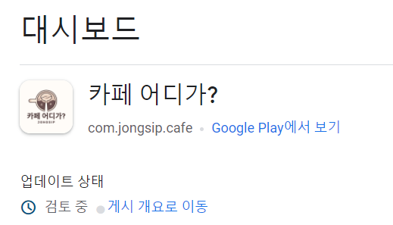

프로젝트 산출물
04.
수행 결과
01 개발 배경
02 목표 및 내용
03 시연 영상
04 수행 결과
Notes:
설계구성

Slide 18

참고자료
-https://m.blog.naver.com/PostList.nhn?blogId=1n_out - ppt템플릿
https://github.com/KIMTHE/KNU-CapstoneDesign-20212-Team10- 깃허브
https://www.flaticon.com/ - 무료이미지

